Slide 1
Основи екології

Slide 3
Екологія
Виділяють загальну екологію, що вивчає закономірності зв’язку з середовищем, які притаманні всім групам організмів.
У складі екології розглядають екологію рослин, екологію тварин, еволюційну екологію та ін.

Slide 4
Екологія
Залежно від рівня досліджень виділяють:
аутекологію, що вивчає індивідуальні організми або окремі види;
синекологію (екологію угруповань), що вивчає групи організмів, які складають певні спільноти.
Завдання екології.
1. Встановлення закономірностей взаємозв’язків між організмами, їхніми угрупованнями та умовами середовища.
2. Дослідження структури та функціонування угруповань організмів.
3. Розроблення методів визначення екологічного стану природних і штучних угруповань.
4. Спостереження за станом екосистем та біосфери в цілому, прогнозування їхніх наслідків.

Slide 5
Єдність організму та середовища
Середовище – це комплекс екологічних факторів з певним діапазоном постійних значень, до яких організми адаптуються у процесі спільного використання природних ресурсів.
Середовище існування – це сукупність абіотичних і біотичних факторів окремого організму або біоценозу, що впливають на їхній ріст і розвиток.
Живі організми Землі населяють 4 основних середовища існування:
наземно-повітряне;
водне;
грунтове;
внутрішнє середовище організмів.

Slide 7
Екологічні фактори
Екологічний фактор - це будь-яка зовнішній чинник, який впливаючи на живу систему, спричинює пристосування до неї.
Існують пристосування до певного хімічного складу оточуючого середовища, температурного і світлового режиму середовища та ін. факторів.
Усі фактори створюють комплекс умов, в яких існують організми.
Екологічні фактори впливають як подразники (зумовлюють пристосувальні зміни організму);
обмежувачі (які унеможливлюють існування організмів за даних умов) та сигнали (про зміни інших факторів середовища).

Slide 8
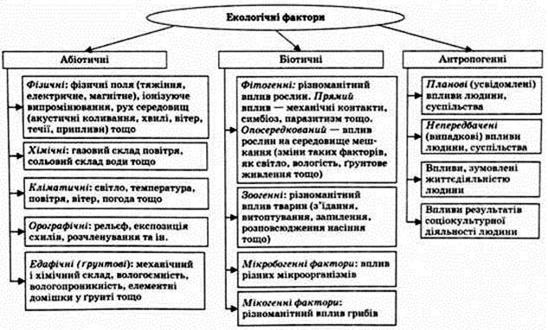
Екологічні фактори

Slide 11
Закономірності дії екологічних факторів на організм

Slide 12
Обмежувальні (лімітуючі) фактори
Якщо інтенсивність дії фактора в певному місці і в певний момент виходять за межі витривалості живої системи, його називають обмежувальним.
Ці фактори визначають ареал виду.

Slide 14
Стенобіонти і еврибіонти

Slide 15
Сонячна радіація
Ультрафіолетові промені
Видиме світло
Інфрачервоні промені

Slide 16
Температура
Евритермні організми
Стенотермні організми
Зимостійкість
Морозостійкість
Холодостійкість
Період спокою, анабіозу.
Кріопротектори (гліцерин, цукри,поліетиленгліколь тощо).
Пойкілотермність
Гомойотермність

Slide 17
Вологість
Адаптації у рослин
Ксероморфні ознаки ( товста кутикула, довга коренева система, редукція листя, перетворення листя на колючки).
Скорочення вегетаційного періоду.
Адаптації у тварин
Метаболічна вода,щільні покриви, рідкі дихальні рухи, літня сплячка.

Slide 18
Біотичні чинники Внутрішньовидові
Діють у межах виду на рівні популяцій.
Чисельність популяції, її щільність.
До біотичних чинників популяційного рангу належать тривалість життя, плодючість, співвідношення статей.
Особливості поведінки. Груповий ефект.
Канібалізм
Конкуренція . Простір та їжа стають предметом конкуренції.

Slide 19
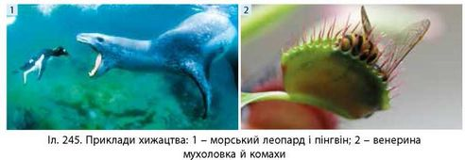
Міжвидові біотичні чинники та взаємодії
Негативні міжвидові взаємодії.
Міжвидові конкуренції за простір, їжу, світло та ін.
Хижацтво.
Паразитизм як одна з форм симбіозу.
Антибіоз. Дві форми антибіозу: аменсалізм і алелопатія.
Аменсалізм форма біотичних взаємовідносин між організмами, за якої один вид пригнічує життєдіяльність іншого, але при цьому не відчуває негативного або позитивного впливу у відповідь.
Алелопа́тія — властивість рослин, грибів, мікроорганізмів виділяти органічні сполуки, які пригнічують проростання, ріст, розвиток і здатність до розмноження інших організмів.

Slide 20
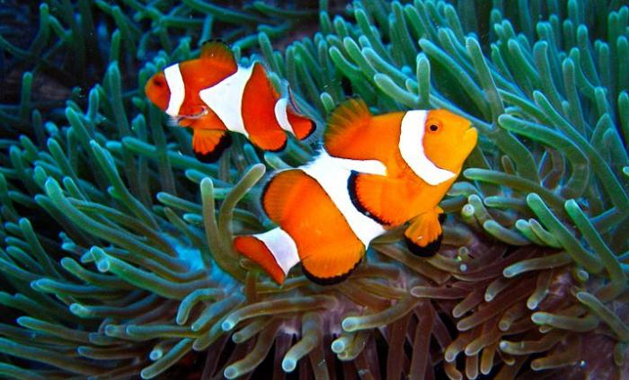
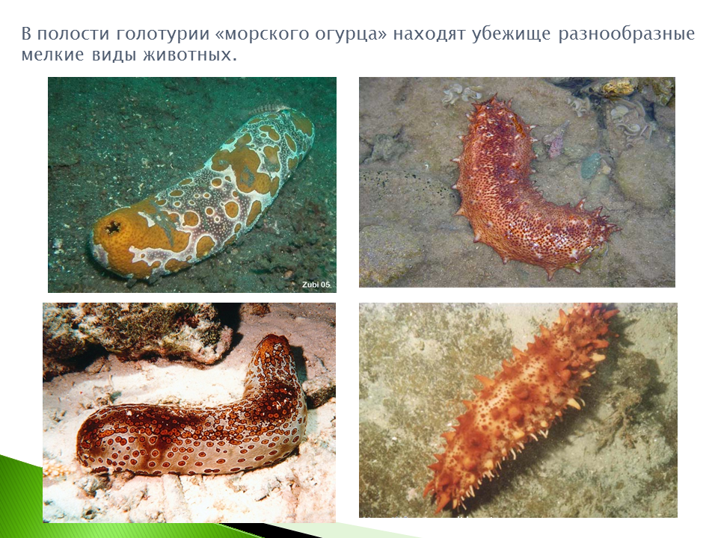
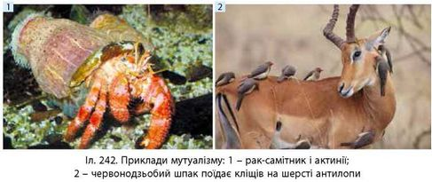
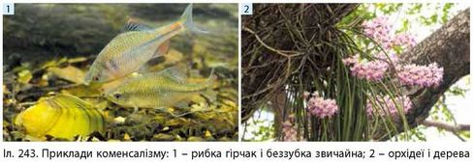
Міжвидові біотичні чинники та взаємодії
Позитивні міжвидові взаємовідносини
Мутуалізм як одна з форм симбіозу.
Коменсалізм.
Міжвидова взаємодопомога.

Slide 21
Біоценоз. Біогеоценоз та екологічні системи
Біоценоз – сукупності рослин, тварин, грибів та мікроорганізмів, які населяють ділянку суходолу або частину акваторії, перебувають у певних співвідношеннях між собою.
Біогеоценоз – складний природний комплекс живих істот, який знаходиться у взаємній залежності від неорганічного середовища і взаємодіє з ним за допомогою матеріально-енергетичних зв’язків. Біогеоценоз= біоценоз+біотоп (ділянка поверхні землі з більш-менш однотипними умовами існування (ґрунтом, мікрокліматом тощо)
Біогеоценоз – природна екосистема.
Екосистеми бувають природними і штучними.
Сукупність біогеоценозів – біосфера.

Slide 24
Трофічні рівні і ланцюги живлення
Трофічні і енергетичні зв’язки і становлять основу біогеоценозу

Slide 27
Типи ланцюгів живлення
Ланцюги виїїдання охоплюють зелені рослини (продуценти), рослиноїдних тварин (консументи 1 порядку) і хижаків (консументи ІІ порядку), що поїдають травоїдних.
Детритні ланцюги живлення охоплюють мертву органічну речовину, детритофагів та їх хижаків. Наприклад, мертва тварина – личинка падальних мух – трав’яна жаба – звичайний вуж.

Slide 28
Детритний ланцюг живлення

Slide 29
Екологічна ніша
Місце в біогеоценозі, яке займає вид, не конкуруючи з іншими видами за джерело енергії. Це сукупність необхідних для виду умов середовища за відсутності будь-якої протидії іншого виду даного біотопу.
Екологічна ніша характеризує ступінь біологічної спеціалізації даного організму (популяції) у тому числі в ланцюзі живлення.

Slide 30
Саморегуляція в екосистемах. Зміни екосистем в часі
В межах екосистеми здійснюється колообіг речовин.
Зміни екосистем в часі. Процеси розвитку угруповань, що відбуваються з їх замінами (озеро перетворюється на болото) – сукцесії.
Сукцесії можуть бути первинними і вторинними. Первинні починаються на безжиттєвому субстраті – лавах, скелях, відкладах). Вторинні – виникнення нових біогеоценозів на місці зруйнованих (пожежі, засухи, вирубування лісу тощо).

Slide 31
Продуктивність екосистем

Slide 33
Біосфера

Slide 34
Біосфера
Це область життя, до якої поряд з організмами належить і середовище існування. В.І.Вернадський виділив 7 різних типів речовин.
1- жива речовина;
2. біогенна;
3. косна;
4. біокосна;
5. радіоактивна;
6. розсіяні атоми;
7. речовина космічного походження.

Slide 37
Біосфера
Загальна товщина біосфери може сягати до 40 км
Маса біосфери становить близько 0,05% маси Землі, об’єм – 0,4% об’єму Землі.
Біомаса суші. Загальна первинна продуктивність суші становить близько 150 млрд т, у тому числі на частку лісів земної кулі припадає 8 млрд т органічної речовини за рік.
Біомаса Світового океану. Світовий океан займає 2,3 поверхні планети. Загальна первинна продуктивність планктону Світового океану 50 млрд т за рік. Лише близько 0,01% із первинної продуктивності Світового океану надходить через довгий ланцюг трофічних рівнів до людини.

Slide 38
Функції живої речовини
Газова функція здійснюється зеленими рослинами, які в процесі фотосинтезу виділяють кисень і споживають вуглекислий газ, рослинами і тваринами, які дихають, а також багатьма видами бактерій, що відновлюють нітроген.
Концентраційна функція пов’язана з нагромадженням у живій речовині хімічних елементів. Окремі виді є специфічними концентраторами елементів.
Окисно-відновна функція виявляється в окисненні речовин організмами в грунтах і гідросфері з утворенням солей, оксидів і відновленні речовин. Результатом є утворення вапняків, бокситів, залізних, манганових і мідних руд тощо.
Біохімічна функція полягає у процесах обміну речовин у живих організмах і руйнуванні відмерлих організмів і продуктів їхньої життєдіяльності. Ці процеси зумовлюють колообіг речовин у природі.

Slide 39
Антропогенний вплив на біорізноманіття (HIPPO)
Habitat destruction – руйнування середовищ існування.
Invasive species – проникнення інвазивних видів
Pollution – забруднення
Population – зростання чисельності людей
Overharvesting – надмірна експлуатація людиною окремих видів, коли темпи елімінації перевищують темпи самовідтворення

Slide 40
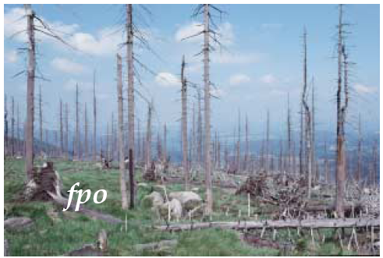
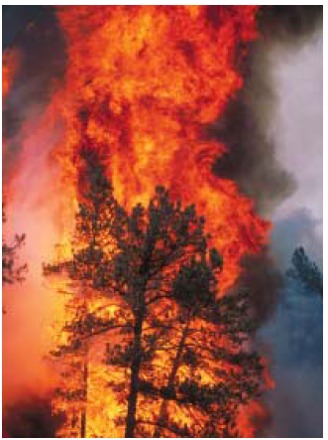
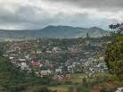
Антропогенний вплив на біорізноманіття
Тропічні дощові ліси займають 7% поверхні Землі, містять понад 50% різноманіття світової біоти. Якщо темпи їх знищення залишаться такими, як сьогодні, то к 2035 – 2050 рр. вони будуть знищені. 90% відсотків атлантичної лісової прибережної території Бразилії знищено. 93% свого лісового покриву втратив Мадагаскар. Сьогодні площа тропічних лісів складає 53% відсотки від первинної і скорочується на 1% за рік.

Slide 41
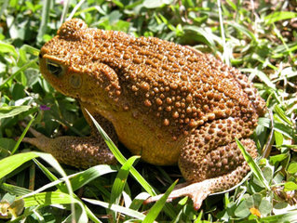
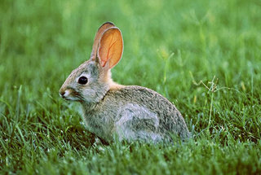
Інвазивні види
Очеретяна жаба ага (Bufo marinus)
Китайський волохатий краб

Slide 42
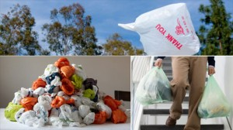
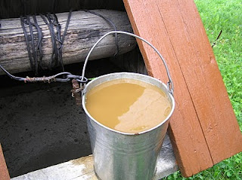
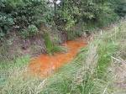
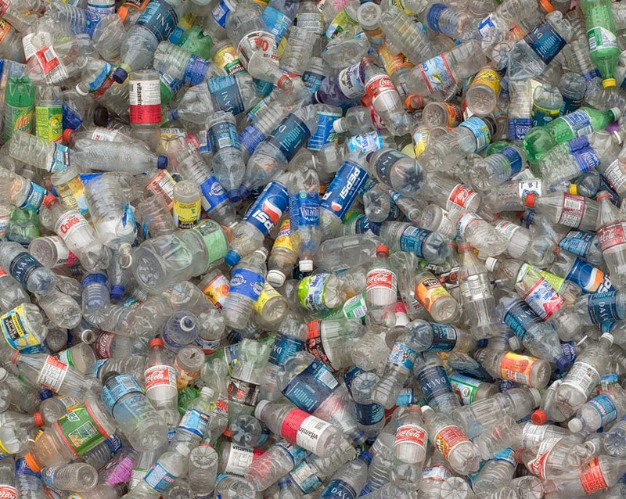
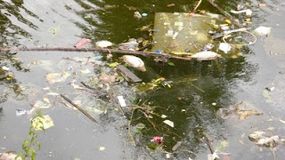
Вплив забруднення на оточуюче середовище

Slide 43
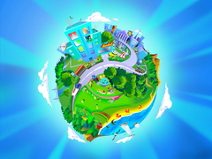
Незабаром людству буде потрібна ще одна Земля
Ще у 2007 році число жителів Землі досягло позначки 6,8 млрд. чоловік. А це всього 50% від тієї кількості, яку може витримати екосистема. Тому, за підрахунками експертів, навіть з незначним ростом чисельності населення, вже у 2030 році перед людством постане серйозна проблема, і, щоб задовольнити потреби всіх людей, буде потрібна ще одна планета із необхідними ресурсами.

Slide 44
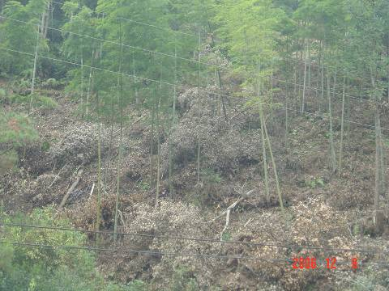
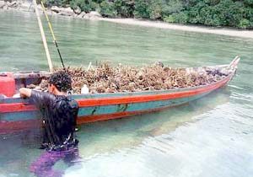
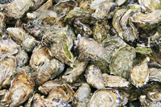
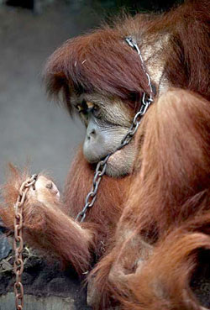
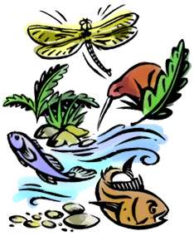
Надмірна експлуатація людиною окремих видів

Slide 45
Приказка людей з індіанського племені крі
“Тільки тоді, коли буде зрубане останнє дерево,
тільки тоді, коли буде отруєна остання річка,
тільки тоді, коли буде спіймана остання риба,
тільки тоді біла людина зрозуміє,
що гроші не можна їсти.”

Slide 46
Три причини краху світової цивілізації
ЗМІНИ КЛІМАТУ
ВИЧЕРПАННЯ РЕСУРСІВ
ДИСБАЛАНС НАСЕЛЕННЯ

Slide 47
Як зберегти біорізноманіття
Ключовий підхід до збереження біорізноманіття – це збереження різноманіття місць проживання та різноманіття життєздатних популяцій

Slide 48
Природоохоронні території
Заповідники – територія (акваторія), на якій зберігається у природному стані весь її природний комплекс. Вища форма охорони природних ділянок. Діяльність заповідників спрямована на збереження генофонду рослин і тварин. В Україні 4 біосферних заповідника і 17 природних заповідників.
Національні природні парки (12) –ділянки землі, виділені для збереження природи з естетичною, науковою та освітньою метою. Музеї, місця відпочинку. Заборонено використовувати природні ресурси, змінювати ландшафти, тваринний світ. Значна частина площ відкрита для регульованого відвідування.
Заказники – вилучені зі сфери господарського користування території чи акваторії, на яких охороняються окремі природні комплекси або окремі види тварин і рослин. Використання господарської діяльності дозволяється.
Заказники створюються для відновлення або збільшення кількості промислових тварин, збереження цінних лісових масивів, окремих ділянок ландшафту тощо. Поділяються на загальні і місцеві.

Slide 49
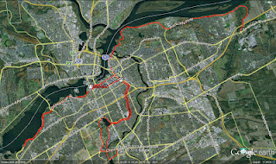
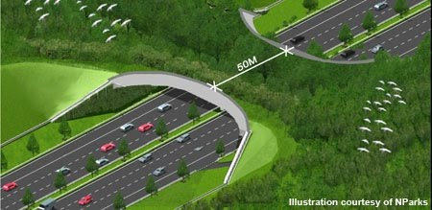
Фрагментація ландшафтів і екокоридори

Slide 50
Економічна оцінка ролі біорізноманіття в житті людини
Виділено 17 категорій функцій і послуг природи (серед них – регулювання клімату, газового складу атмосфери, водних ресурсів, утворення грунтів, перероблення відходів, генетичні ресурси тощо).
Сумарна оцінка функцій природи складала 35 трлн. доларів за рік, що вдвічі перевищує створений людством валовий продукт 18 трлн. доларів за рік.

Slide 51
Задачі
Наведені деякі компоненти ланцюга розкладання:
1. Хижі птахи
2. Комахоїдні птахи
3. Коров’ячий послід
4. Личинки комах
Укажіть правильну послідовність цих компонентів у ланцюгу розкладання.
А 1-2-3-4
Б 4-2-1-3
В 1-2-4-3
Г 3-4-2-1

Slide 52
Задача 2
Представлений графік описує дію екологічного фактора. Проаналізуйте
твердження й укажіть правильні.
І світла ділянка відповідає зоні нормальної життєдіяльності.
ІІ Затемнені ділянки відповідають зоні пригнічення життєдіяльності.
А лише І
Б обидва правильні
В лише ІІ
Г обидва неправильні

Slide 53
Задача 3
На підставі правила екологічної піраміди визначте, скільки водоростей і бактерій потрібно, щоб в морі виріс і міг існувати один дельфін масою в 400 кг.
А 4т
Б 40т
В 400т
Г 4000т

Slide 54
Задача 4
У середині ХІХ ст. на одній із ферм в Австралії випустили на волю 12 пар кроликів, завезених із Європи. За 40 років популяція кроликів розрослась до кількох сотень мільйонів особин, які знищили кормову базу місцевих травоїдних. Яку властивість біогеоценозу порушено?
А самовідтворення
Б цілісність
В стійкість
Г саморегуляцію

Slide 55
Задача 5
Для агроценозу характерний незбалансований кругообіг речовин, тому що
А людина вилучає більшу частину біомаси.
Б є значна видова різноманітність.
В ланцюги живлення мають надто багато ланок.
Г використовується тільки сонячна енергія.

Slide 56
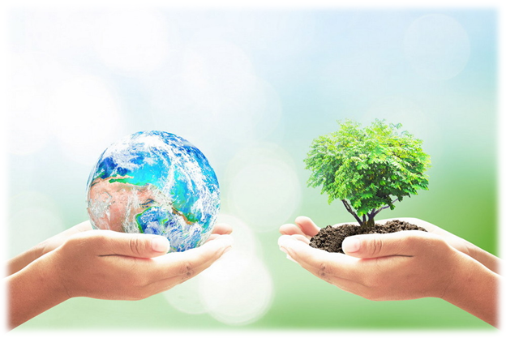
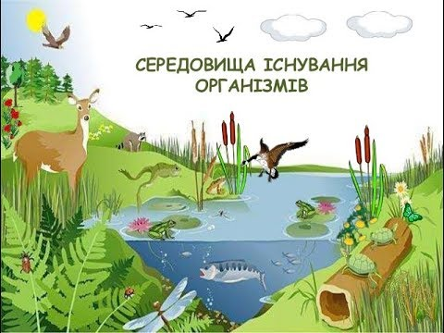
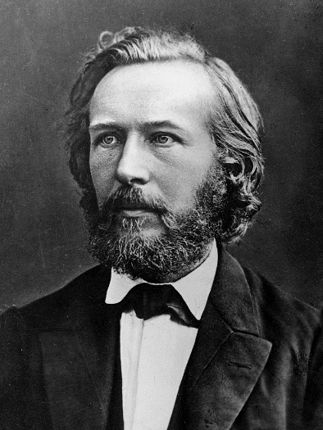
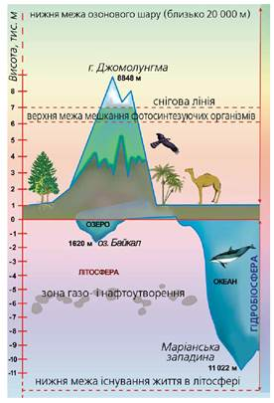
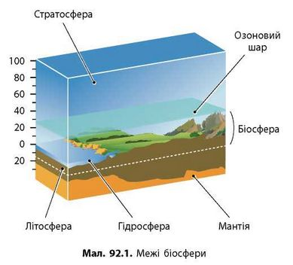
Дякуємо за увагу
© Безусько А.Г
Адріанов В.Л.
.
Design by &REW

